Slide 1



Cadenas en Python

Slide 2
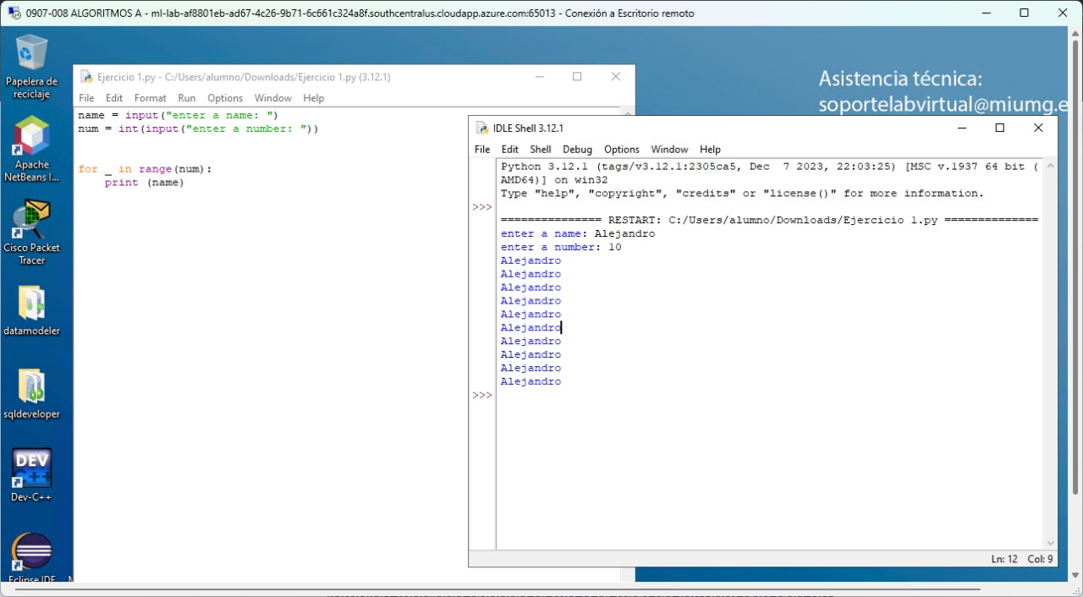
Ejercicio No : 1

Slide 3
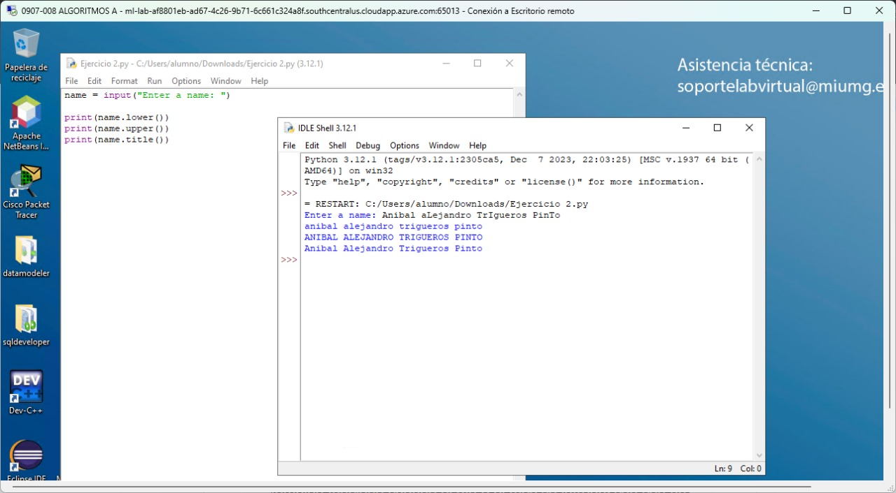
Ejercicio No : 2

Slide 4
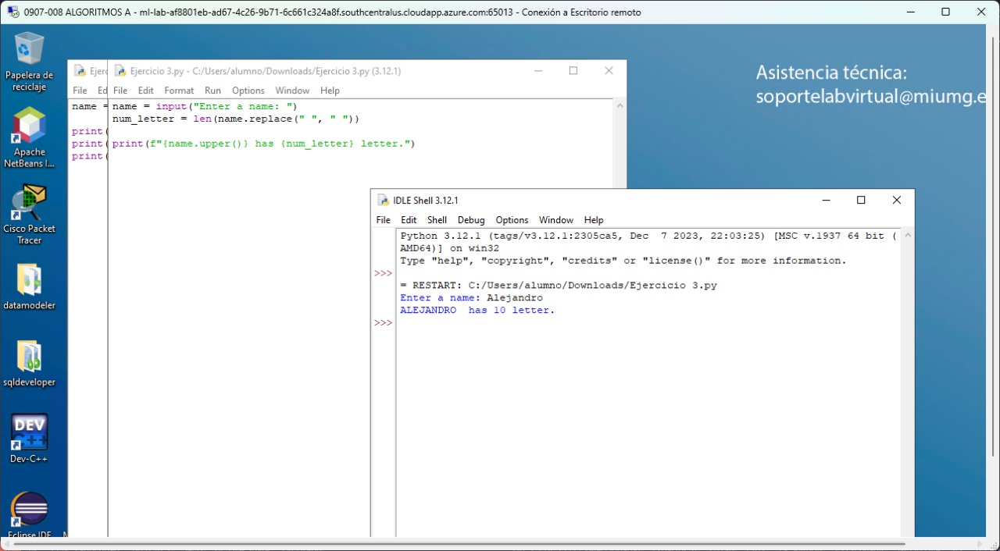
Ejercicio No : 3

Slide 5
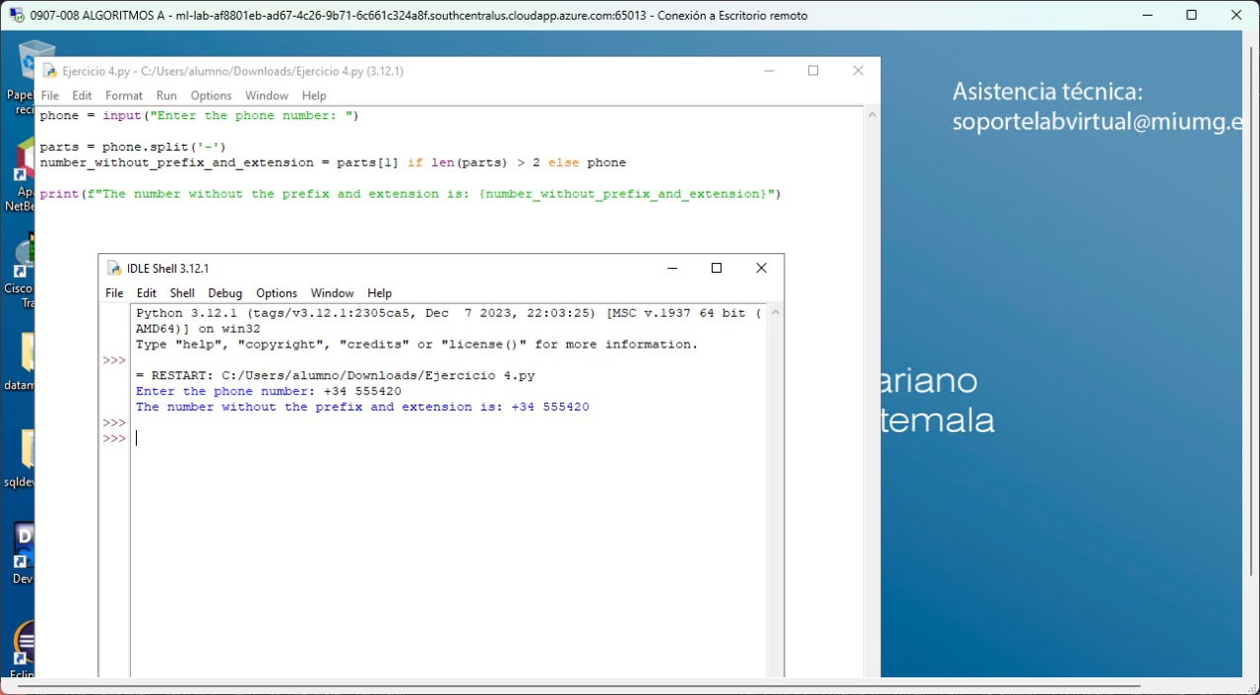
Ejercicio No 4:

Slide 6
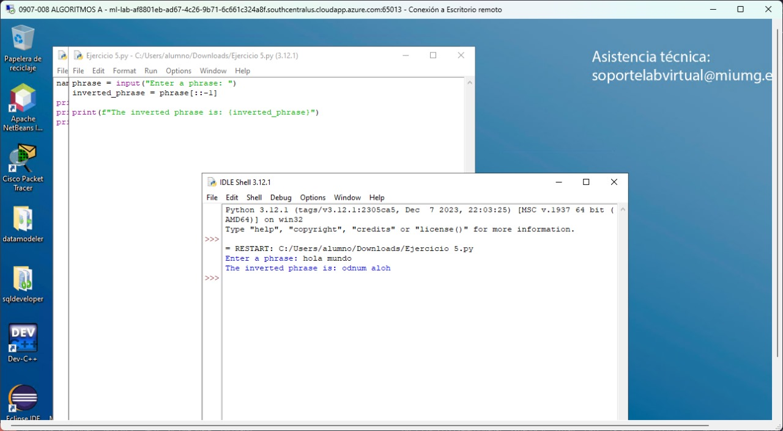
Ejercicio No : 5

Slide 7
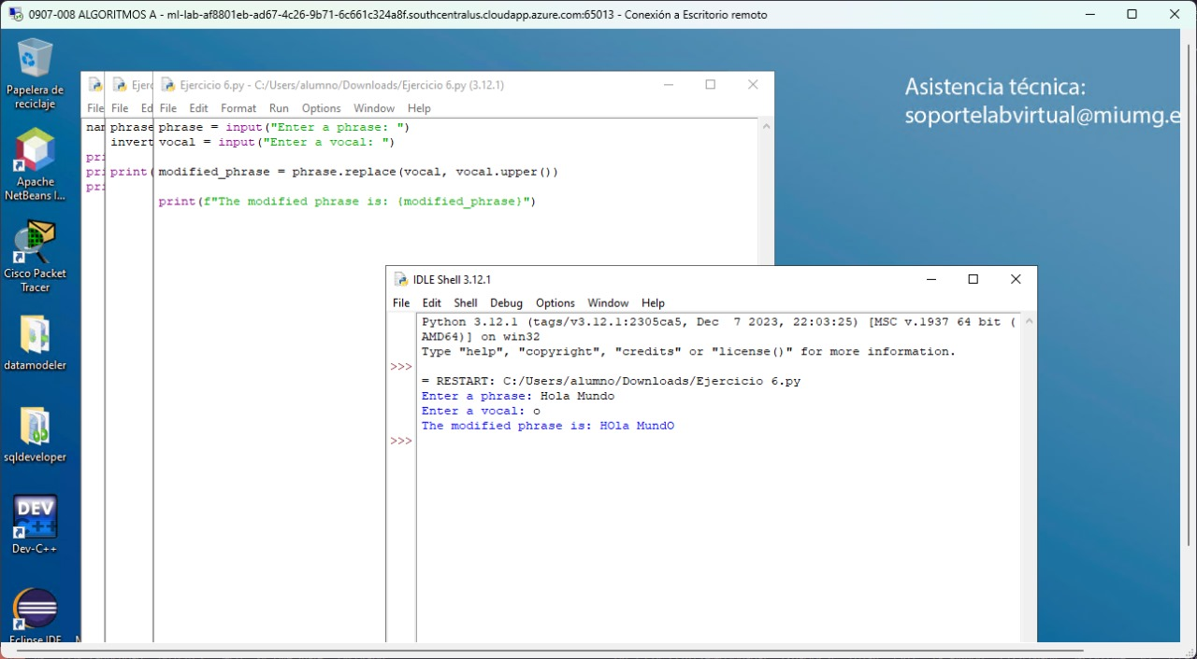
Ejercicio No : 6

Slide 8
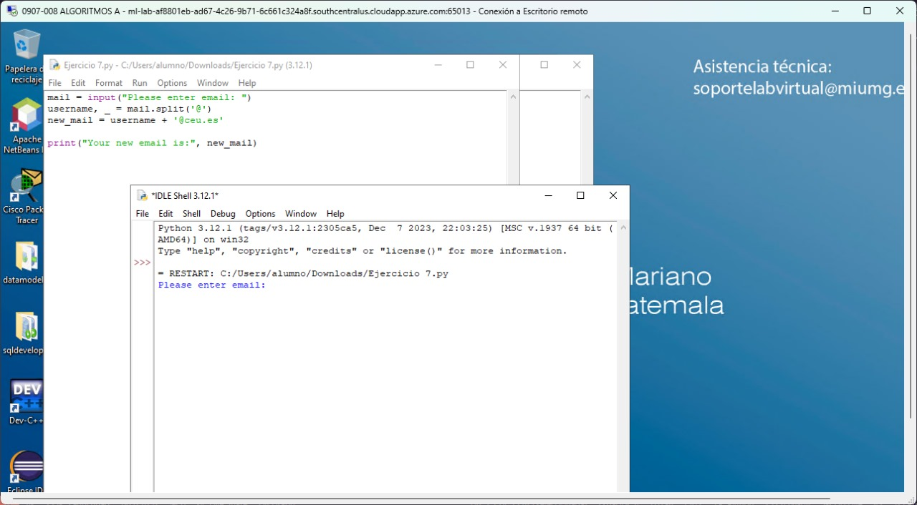
Ejercicio No : 7

Slide 9
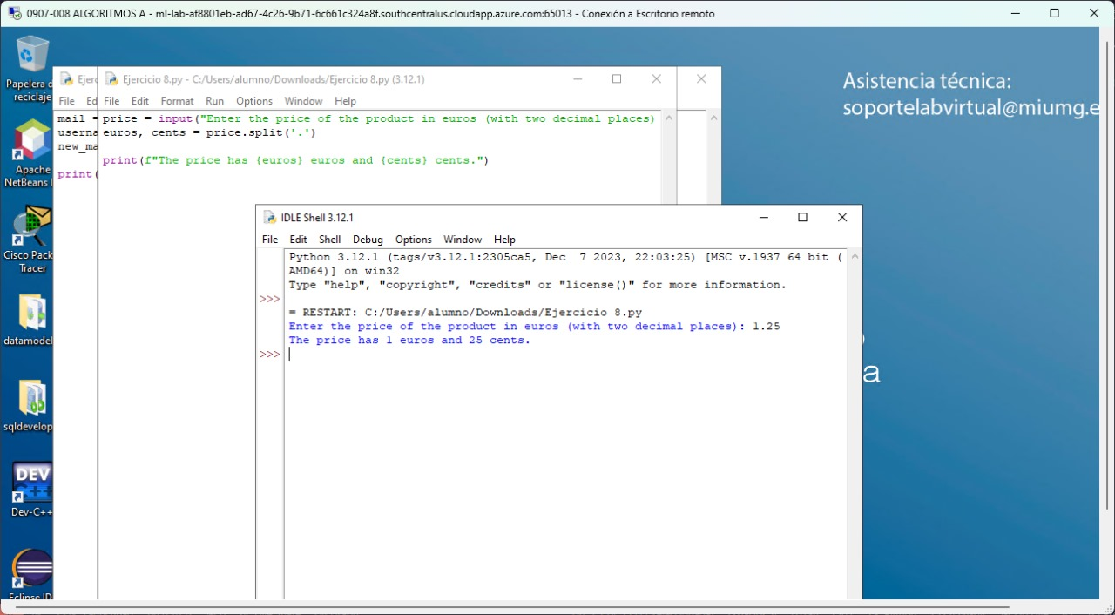
Ejercicio No : 8

Slide 10
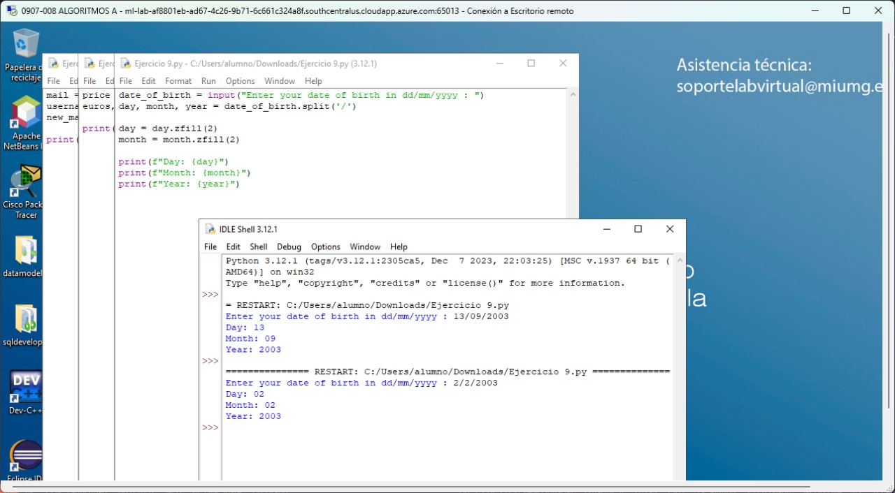
Ejercicio No : 9

Slide 11
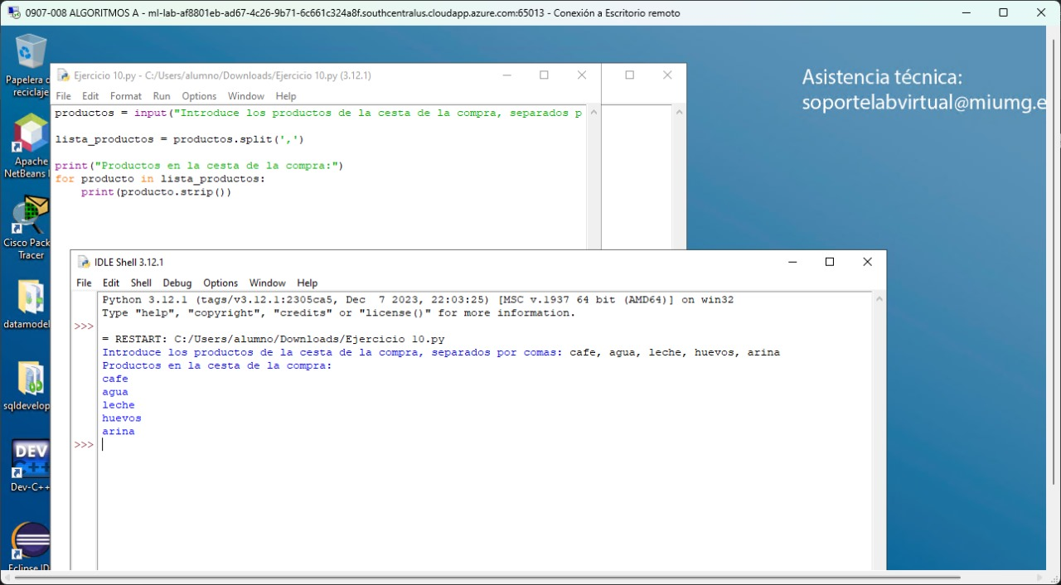
Ejercicio No : 10

